Slide 1
ОЦЕНКА ЭФФЕКТИВНОСТИ И РЕЗУЛЬТАТИВНОСТИ ОРГАНОВ В АДМИНИСТРАЦИИ ГОРОДА ВОЛОГДЫ, ПРОФЕССИОНАЛЬНОЙ ДЕЯТЕЛЬНОСТИ РАБОТНИКОВ АДМИНИСТРАЦИИ ГОРОДА ВОЛОГДЫ

Slide 2
2
Управление по результатам
Управление по результатам – процесс, направленный на достижение поставленных задач и результатов. Задачи контролируются на основе их сравнения с полученными результатами
Этапы управления по результатам:
Планирование (определение в разных интервалах времени устремлений организации и ее членов, определение ожидаемых результатов и требований к результатам, оптимальное распределение ресурсов для достижения поставленных целей)
Настойчивое осуществление планов и сознательное ежедневное управлением делами, людьми и ресурсами
Оценка результатов для принятия решений, ведущих к проведению последующих мероприятий
Оценка эффективности – система мероприятий, направленных на определение эффективности и результативности деятельности, осуществляемых в соответствии с принятыми критериями оценки
Эффективность – потенциальная способность достичь результат
Результативность – мера достижения результата

Slide 3
3
Планирование деятельности Администрации города Вологды
Цели разработки новой системы планирования
Результаты внедрения новой системы планирования
Результаты внедрения новой системы планирования
Совершенствование системы муниципального управления
Планирование и координация работы органов Администрации города Вологды
1
1
Достижение поставленных целей и выполнение показателей для оценки эффективности деятельности органов местного самоуправления МО «Город Вологда»
Переход к современным формам стратегического и оперативного планирования деятельности
2
Осуществление контроля и определения эффективности и результативности деятельности
Определение сфер деятельности органа Администрации города Вологды, требующие приоритетного внимания, и перечня мероприятий, направленных на повышение эффективности и результативности деятельности
3
Обеспечение планомерной и скоординированной работы органов Администрации города Вологды
4
Формирование планов
Составление еженедельного регламента работы руководителя органа Администрации города Вологды посредством программного обеспечения Microsoft Office Outlook

Slide 4
4
Цели оценки эффективности и результативности деятельности
обеспечение последовательного улучшения качества жизни населения
обеспечение устойчивой положительной динамики социально- экономического развития города Вологды
повышение качества и увеличение объема муниципальных услуг, предоставляемых населению
повышение уровня информирования населения города о результатах деятельности администрации города Вологды
совершенствование системы управления городом

Slide 5
5
Оценка эффективности и результативности
1 ЭТАП
1 этап
Оценка эффективности и результативности муниципального образования «Город Вологда» и органов Администрации города Вологды
Внедрена
РЕЗУЛЬТАТ: ПРОГНОЗ, ПЛАНИРОВАНИЕ, ОПЛАТА ТРУДА – вклад каждого
2 ЭТАП
Оценка эффективности деятельности работника (муниципального служащего) Администрации города Вологды
2 этап
Разработаны нормативные правовые акты, программное обеспечение, внедрение
· ОБЪЕКТИВНАЯ ОЦЕНКА (субъективный фактор исключен) · ЛИЧНЫЙ РЕЙТИНГ · РОТАЦИЯ, КАРЬЕРОГРАММА
Общественная оценка деятельности органов Администрации города Вологды, муниципальных организаций
3 этап
3 ТАП
Реализация принципа информационной открытости,
заключение «эффективного контракта» с работниками муниципальных организаций

Slide 6
6
Измерение и оценка эффективности
ИНСТРУМЕНТЫ ОЦЕНКИ
МЕТОДЫ ОЦЕНКИ
ТЕХНОЛОГИЯ ПРОВЕДЕНИЯ ОЦЕНКИ
ИЗМЕРЕНИЕ И ОЦЕНКА ЭФФЕКТИВНОСТИ
МОНИТОРИНГ
ВНУТРЕННЯЯ
СТАНДАРТЫ
КРИТЕРИИ
ИНДУКТИВНЫЙ
ПОКАЗАТЕЛИ
КАЧЕСТВЕННЫЕ
КОЛИЧЕСТВЕННЫЕ
ВРЕМЕННЫЕ
ДЕДУКТИВНЫЙ
ИНФОРМА-ЦИОННОЕ ОБЕСПЕЧЕНИЕ
ЭКСПЕРТНЫЙ
ВНЕШНЯЯ
СИСТЕМНЫЙ АНАЛИЗ
КОМПЛЕКСНЫЙ МЕТОД

Slide 7
7
Совершенствование системы критериев
оценки эффективности
Критерии оценки деятельности органов Администрации города Вологды
за 2016 год
8 ед.
Достижение ключевых показателей эффективности социально-экономического развития муниципального образования «Город Вологда»
6 ед.
Участие в реализации государственных и федеральных целевых программ Российской Федерации
5 ед.
5 ед.
Реализация на территории муниципального образования «Город Вологда» социальных проектов
Общие показатели эффективности и результативности управления в Администрации города Вологды
2013
2014
2015
2016
Общественная оценка деятельности органов Администрации города Вологды и профессиональной деятельности работников Администрации города Вологды
УПРОЩЕНИЕ СИСТЕМЫ

Slide 8
8
ГЛАВА города Вологды
Прямая связь
МО «Город Вологда»
Обратная связь
Реализация муниципальных программ, концепций, стратегий
KPI
-Федеральные целевые программы -Реализация социальных проектов
- Выполнение общих показателей эффективности управления (Планирование работы, исполнительская дисциплина, управление персоналом и финансовыми ресурсами, подготовка проектов МПА)
УО
УКИН
УФКМС
МКУ
МБУ
МАУ
Выполнение муниципального задания
План финансово-хозяйственной деятельности
МУП
ООО
ОАО
Общественная оценка населением деятельности органов и работников Администрации города Вологды
Население

Slide 9
9
Механизм оценки эффективности и результатах деятельности
Комиссия по оценке эффективности и результативности деятельности структурных подразделений Администрации города Вологды, профессиональной деятельности работников Администрации города Вологды
Мэр города Вологды
муниципальное образование города Вологды
Оценка деятельности Мэра:
Критерии утверждены:
указами Президента РФ
от 28.04.2008 года № 607
от 07.05.2012 года № 601
«майскими» указами
постановлением Правительства РФ от 17 декабря 2012 года №1317
Управление делами
Доклад о проделанной работе с заключениями органов, осуществляющих оценку (ежеквартально, до 15 числа месяца следующего за отчетным)
Руководители структурных подразделений Администрации города Вологды (оценка по основным критериям и направлениям деятельности органа)
Информация о достижении результатов (представляется
до 5 числа месяца следующего за отчетным кварталом)
Структурные подразделения, осуществляющие оценку по критериям в пределах компетенции,
до 10 числа
Руководители подразделений в составе структурных подразделений Администрации города Вологды
(по направлению деятельности подразделения)
Карты личностного и профессионального развития (ежеквартально)
Муниципальные служащие
в составе подразделений
(в соответствии с должностным регламентом)
План – отчет о проделанной работе муниципального служащего
(ежемесячно по состоянию на 1 число)

Slide 10
10
Форма доклада о результатах деятельности органа Администрации города Вологды

Slide 11
11
Итоговая оценка эффективности деятельности органов Администрации города Вологды
Оценка деятельности
Итоговая оценка
9 и выше
9 и выше
ВЫСОКИЙ уровень эффективности
от 6 до 8,9
от 6 до 8,9
СРЕДНИЙ уровень эффективности
9 и выше
НИЗКИЙ уровень эффективности
от 3 до 5,9
менее 3
9 и
менее 3
НЕУДОВЛЕТВОРИТЕЛЬНЫЙ уровень эффективности

Slide 12
12
Доля участия органов Администрации города Вологды в решении вопросов местного значения
УПРАВЛЕНИЕ удельный вес = 0,4
СОЦИАЛЬНО-ЭКОНОМИЧЕСКОЕ РАЗВИТИЕ
удельный вес = 0,35
РЕАЛИЗАЦИЯ СОЦИАЛЬНЫХ ПРОЕКТОВ и взаимодействие с населением
удельный вес = 0,25

Slide 13
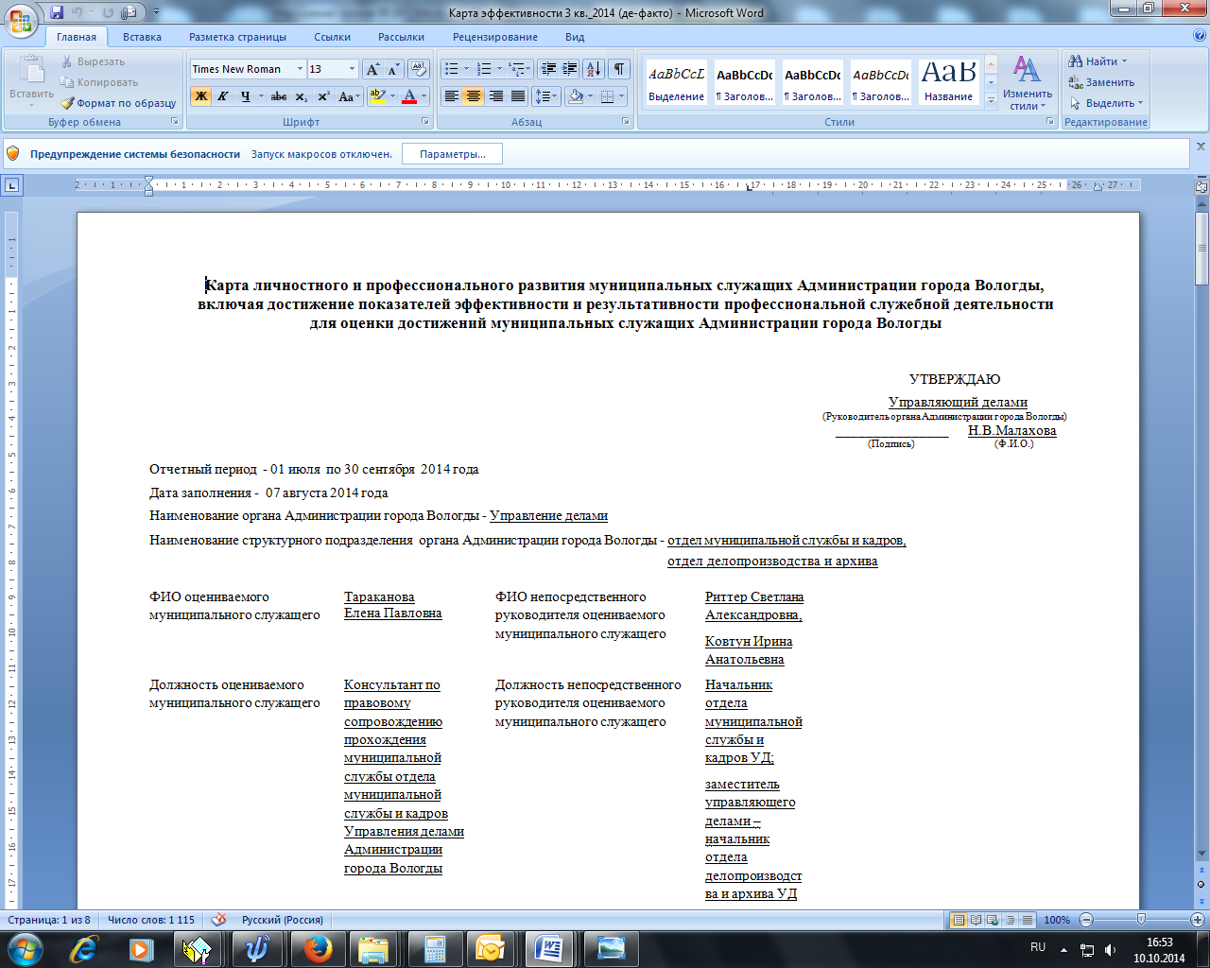
13
Оценка эффективности и результативности профессиональной деятельности работников Администрации города Вологды
- оценка способностей работников Администрации города Вологды к достижению поставленных целей, выполнению задач и реализации планов полном объеме в соответствии с требуемым качеством в установленный срок при оптимальном использовании организационных, кадровых, финансовых, информационных и других типов ресурсов
Карта личностного профессионального развития
работника Администрации города Вологды

Slide 14
14
Общественная оценка
Общественная оценка
«Главным критерием оценки эффективности власти, предоставляющей услуги гражданам, а также учреждений социальной сферы должно стать общественное мнение, мнение самих граждан»
Владимир Владимирович Путин,
Послание Президента Российской Федерации от 12.12.2012

Slide 15
15
Общественная оценка
Деятельность органов
Администрации города Вологды (за исключением ПУ, УД, УИОС, УИТЗИ, ОМР, ОБУ)
Профессиональная деятельность работников
Администрации города Вологды
Проводит:
Управление информации и общественных связей
Проводит:
Управление делами
ежегодно с 15 января до 15 февраля года,
следующего за отчетным
ежеквартально – в отношении работников Администрации города Вологды, ответственных за решение вопросов предоставления муниципальных услуг и рассмотрения обращений граждан и организаций
ежегодно – в отношении муниципальных служащих, ответственных за решение вопросов транспортного обслуживания, осуществления дорожной деятельности (в отношении автомобильных дорог), организации предоставления населению услуг теплоснабжения (снабжения населения топливом), водоснабжения (водоотведения), электроснабжения, газоснабжения

Slide 16
16
Общественная оценка деятельности органов Администрации города Вологды один раз в год
План ОАГВ на год
до 1 ноября
Публичная защита при Мэра города Вологды
до 10 ноября
Публичная декларация целей и задач ОАГВ
до 15 ноября
Обсуждение с Общественным Советом
до 30 ноября
Доклад о результатах деятельности размещается
на сайте
до 18 января следующего года
Исполнение плана
на год
в течение года
Утверждение плана на год
до 10 декабря
Мониторинг оценки социально-экономического развития (опрос населения)
до 20 января
Общественная оценка результатов проводится Общественным советом
до 03 февраля следующего года
Президиум Общественного совета направляет результаты общественной оценки Мэра города Вологды
до 05 февраля
Предложения общественности по совершенствованию деятельности ОАГВ

Slide 17
17
Общественная оценка деятельности работников Администрации города Вологды
Общественная оценка деятельности органов Администрации города Вологды один раз в год
Ежеквартально
до 10 числа следующего квартала
Ежегодно
с 10 января до 10 апреля следующего года
Работники Администрации города Вологды,
оказывающие муниципальные услуги и работающие с обращениями граждан
Работники Администрации города Вологды, в должностные обязанности которых входят вопросы: транспортного обслуживания, осуществления дорожной деятельности (в отношении автомобильных дорог), организации предоставления населению услуг теплоснабжения, водоснабжения, электроснабжения, газоснабжения на территории муниципального образования «Город Вологда»
Способы проведения общественной оценки муниципальных служащих
Заочный опрос в информационно-телекоммуникационной сети «Интернет» на официальном сайте
Администрации города Вологды
1. Формирование списка «что оцениваем» ? 2. Получение оценки от граждан 3. Обработка данных об оценке 4. Интерпретация оценки 5. Использование результатов оценки 6. Организация работы с отзывами граждан
Заочный опрос в местах предоставления
муниципальных услуг, иных общественных местах

Slide 18
18
Степень влияния достижения результата
МЭР
города Вологды
Заместители Мэра города Вологды (руководители органов Администрации города Вологды)
Руководители муниципальных предприятий, муниципальных учреждений
Начальник Управления
Начальник Отдела
Начальник Сектора

Slide 19
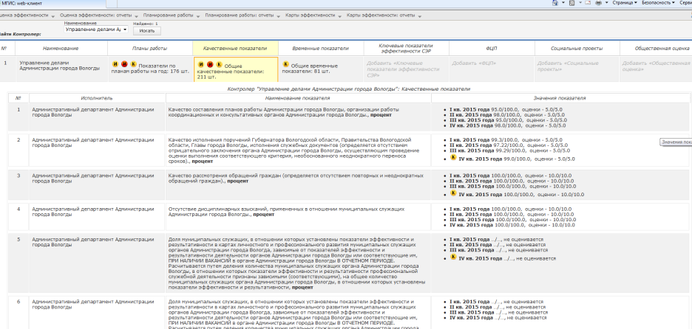
19
Автоматизация системы оценки эффективности
«Оценка эффективности и результативности профессиональной деятельности работников»

Slide 20
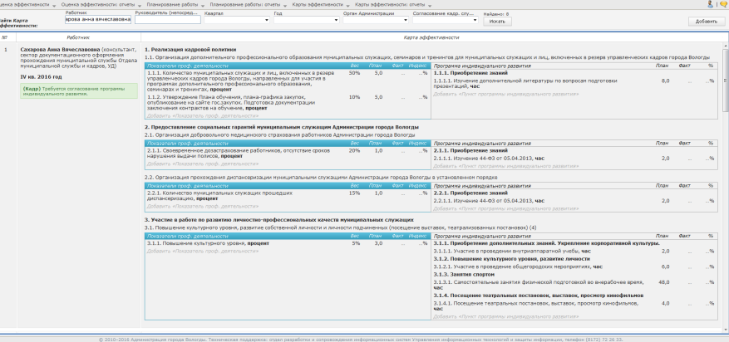
20
Автоматизация системы оценки эффективности
«Карта эффективности муниципальных служащих Администрации города Вологды»

Slide 21
21
Автоматизация системы оценки эффективности
«Планирование работы
Администрации города Вологды»

Slide 22
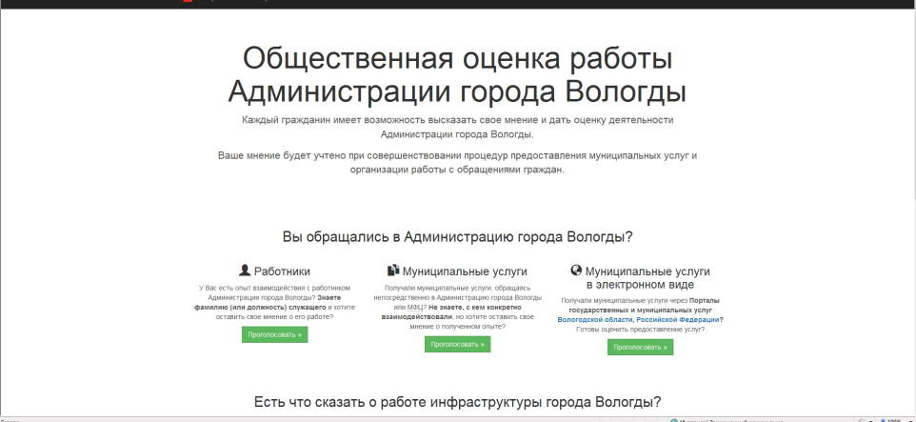
22
Автоматизация системы оценки эффективности
«Общественная оценка работы Администрации города Вологды»

Slide 23
23
Комплексная оценка деятельности органов Администрации города Вологды и муниципальных служащих 360 градусов:
Оценка эффективности и результативности города Вологды,
Мэра города Вологды
Органы Администрации города Вологды (руководители органов)
Оценка Губернатора, проект «Ваша оценка»
Работники Администрации города Вологды
Эксперты
KPI
KPI
Интернет
Население
(общественная оценка)
Население
(общественная оценка)
Бланочная оценка
Декларирование целей
(экспертная оценка Общественного совета )
Личная профессиональная эффективность

Slide 24
24
Внедрение оценки эффективности
Результаты
МО «Город Вологда» 2 года подряд занимает 1 место в Рейтинге городских округов и муниципальных районов области по результатам комплексной оценки эффективности деятельности органов местного самоуправления Вологодской области по итогам 2013 года, 2014 года
Последовательное улучшение качества жизни населения и устойчивая положительная динамика социально- экономического развития города Вологды
Реализация Стандарта открытости, обеспечение информационной открытости, развитие института общественного контроля
Совершенствование системы управления, включая оптимизацию штатной численности и сокращение административных процедур
Повышение эффективности и результативности деятельности органов и работников Администрации города Вологды

Slide 25
25
Применение комплексной оценки
1
Кадровые назначения с учетом моделей компетенций
Проведение конкурса на замещение вакантных должностей муниципальной службы
Возможность промежуточной и предварительной итоговой оценки деятельности муниципалитета в целом до оценки Правительством ВО и Правительством РФ
2
1
3
Включение в кадровый резерв
4
Проведение организационно-штатных мероприятий
Возможность спланировать стратегическую и текущую деятельность
2
5
Определение размеров надбавок и премий
Повышение личной заинтересованности и личной ответственности каждого сотрудника
6
Распределение служебной нагрузки
3
Аттестация муниципальных служащих
7
Повышения индекса доверия и возможность командной работы руководящего состава
Определение приоритетов в обучении и подготовки служащих
4
8
Определение системы мотивации служащих (материальной и моральной)
Формирование действующего резерва управленческих кадров
9
5
10
Формирование эффективной команды

Slide 26
26
Применение комплексной оценки
1. Расчет экономического потенциала
2. Расчет социального потенциала
3. Расчет налогового потенциала
4. Расчет бюджетного потенциала
5. Расчет инвестиционного потенциала
6. Расчет социальной удовлетворенности жителей
7. Анализ показателей для различных рейтингов

Slide 27
27
Перспективы совершенствования системы оценки в 2016 году
1
Оптимизация ключевых показателей эффективности социально – экономического развития муниципального образования «Город Вологда» в связи с изменением законодательства
Оптимизация работы с информационным сервисом «Электронный помощник муниципального служащего»
2
3
Совершенствование работы органов Администрации города Вологды с отзывами населения по результатам общественной оценки
Разработка предложений по совершенствованию системы оценки
по результатам аудита деятельности органов Администрации города Вологды
4

Slide 28
28
Спасибо за внимание!
И.о. Мэра города Вологды С.А.Воропанов

